Slide 1
История Варламовской школы в лицах и датах…
Адрес: Россия, Волгоградская область Городищенский район х.Варламов ул.Центральная,15
Руководитель:
Лепилкина Валентина Ивановна
Тел.: 8 (84468)4-22-16
Адрес электронной почты:
VARGORODISHE@yandex.ru

Slide 2
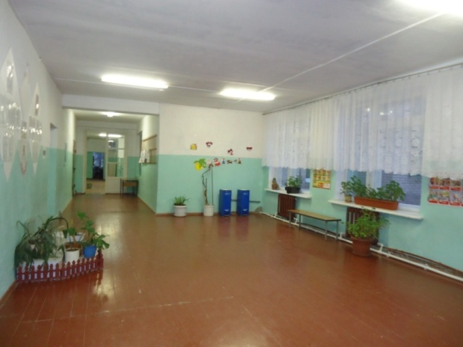
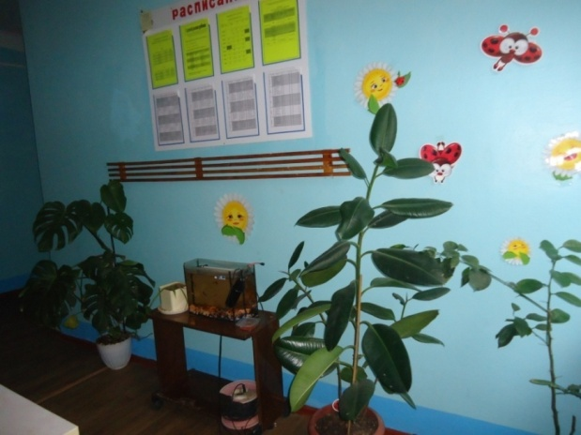
По структурным характеристикам муниципальное бюджетное общеобразовательное учреждение «Варламовская средняя школа» является сельской малокомплектной.
Проходят годы, сменяются столетия, а память о родной школе навсегда останется у человека, как одна из самых ярких страниц в его жизни. Из каждой такой странички и состоит большая книга истории нашей школы.

Slide 3
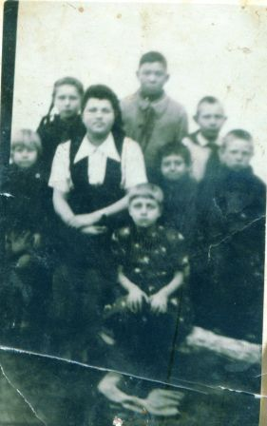
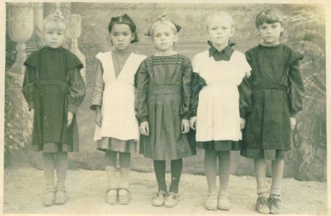
Как всё начиналось
Первое упоминание о школе на территории нашего хутора относится к 1947 году. Тогда школа называлась начальной школой фермы № 3,
в ней было 3 класса, 18 учеников и одна учительница (фамилия не известна).
1 сентября 1954 г.

Slide 4
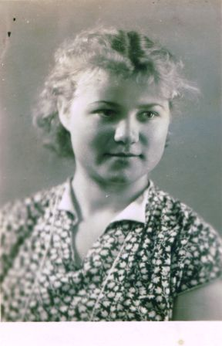
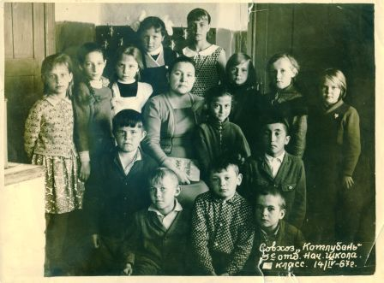
В 1962 г. в школу пришла Анциперова Евгения Григорьевна , чтобы остаться здесь на 30 лет.
С 1956 по 1962 годы единственным учителем в школе является Мамонова Анастасия Дмитриевна

Slide 5
Новое двухэтажное здание школы построено в 1974 г. Школа основана как Варламовская восьмилетняя школа Дубовского района Волгоградской области.
Решением исполкома областного совета народных депутатов №5\245 от 01.04.1977 г. в связи с реорганизацией Дубовского района школа стала относиться к вновь образованному Городищенскому району.
В 1999г. становится средней школой.
Постановлением №1058 от 16.09.2015 г. администрации Городищенского муниципального района школа переименована в
муниципальное бюджетное общеобразовательное учреждение "Варламовская средняя школа"

Slide 6
Руководители школы
Долгий путь нашей школы – это живая история, история в делах, в традициях, в лицах. Но плавание нашего школьного корабля не было бы таким удачным, если бы не его капитаны – директора школы. За всю многолетнюю биографию школы их было несколько.
1974-1975- Романенко Сергей Михайлович
1975-1979-Ворочкина Антонина Ивановна, ветеран ВОВ
1979 -1981- Рассадникова Нина Ивановна
1982-1983 - Нам Владислав Иманович
1983-1988-Глухова Елена Александровна
1988-2008-Лепилкина Валентина Ивановна
2008-2012-Ганкевич Ольга Львовна
2008-2017- Лепилкина Валентина Ивановна

Slide 7
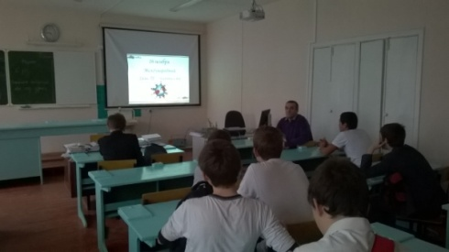
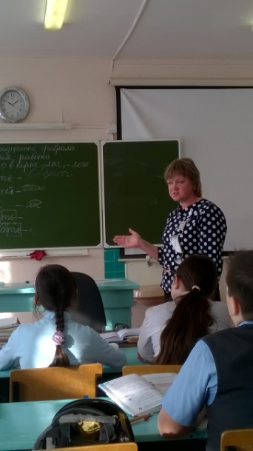
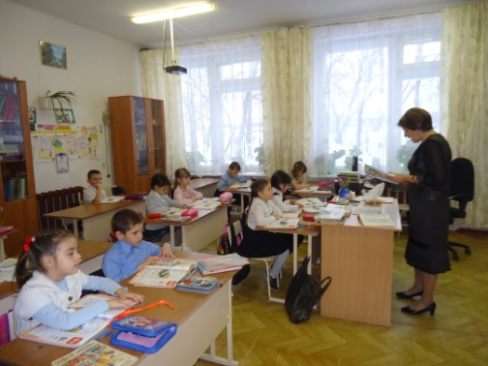
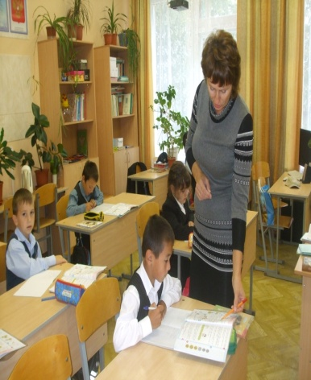
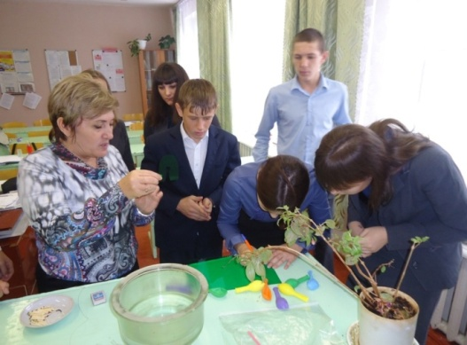
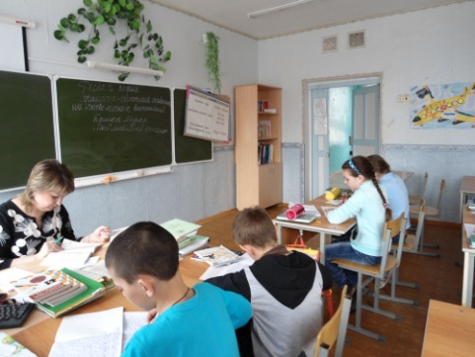
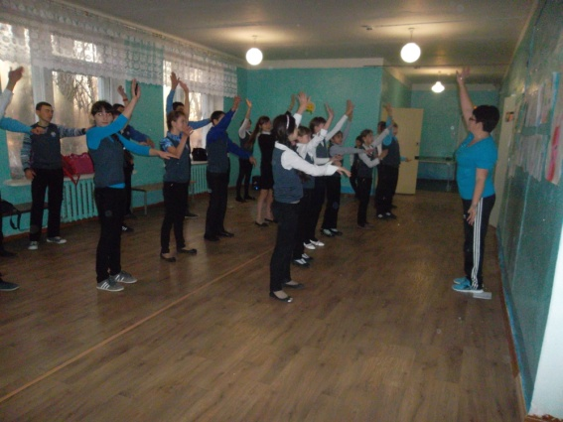
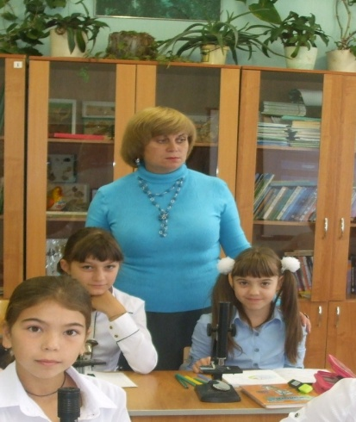
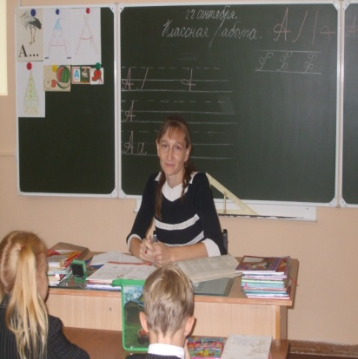
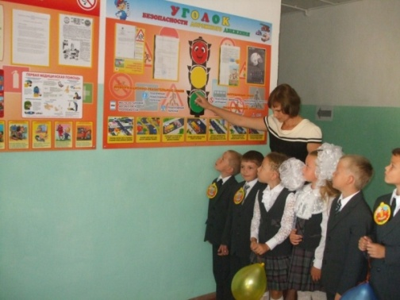
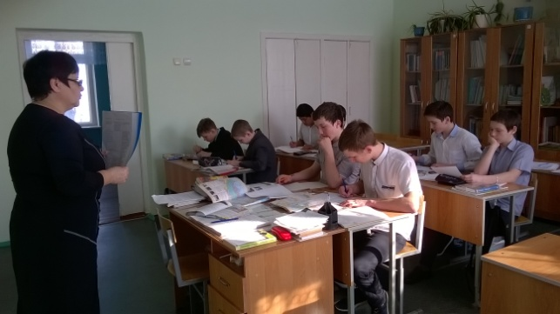
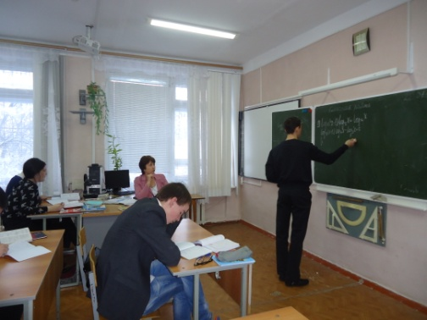
История школы в лицах
В разные годы в нашей школе работают педагоги, которые трудятся на благо детей, отдают им частицу своих сердец, тепло, заботу, создавая домашний уют.
Основное общее образование в школе получили более 400 обучающихся,
среднее-74.

Slide 8
19 мая 2000 г. создана детская республика «НОВА»
У республики есть
Флаг, который символизирует единство добра и взаимодействия в нашей школе;
Герб, который означает желание педагогов и учеников сотрудничать, помогать и понимать друг друга;
Гимн.

Slide 9
Направления работы детской организации
Наши ребята участвуют в различных мероприятиях как интеллектуального, так и спортивного направления.
Спортивно-оздоровительное:
Неоднократные победители и призеры в конкурсах: «Туристёнок»,ГТО, легкая атлетика,
Духовно-нравственное:
Призеры конкурсов М.Агашиной, фотоконкурсов
Общеинтеллектуальное:
Неоднократные победители и призеры муниципального этапа Всероссийской олимпиады школьников по географии ,обществознанию, физике, информатике , математике
Общекультурное
Активные участники фестиваля «Детские и педагогические фантазии»
Социальное:
Победители и призеры творческих проектов и исследовательских работ
Военно-патриотическое:
Победители и призеры конкурсов «Допризывник»,стрельбы из винтовки ,военно-исторических чтений.

Slide 10
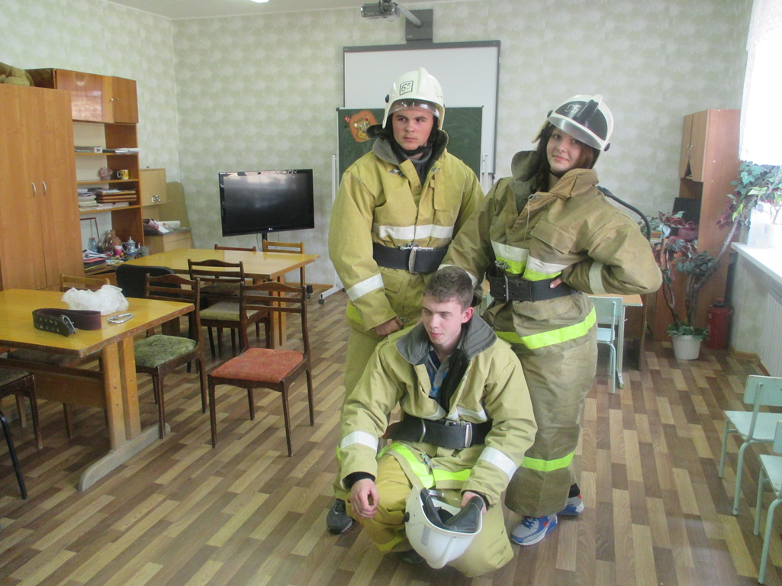
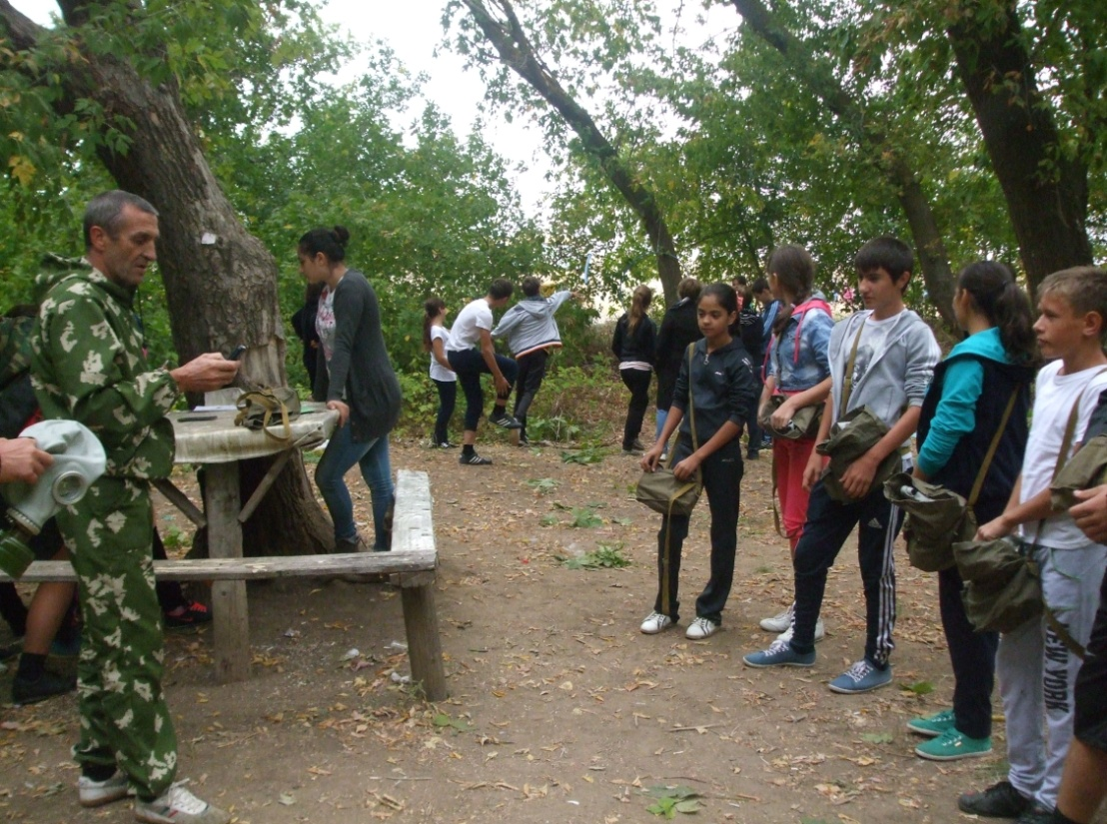
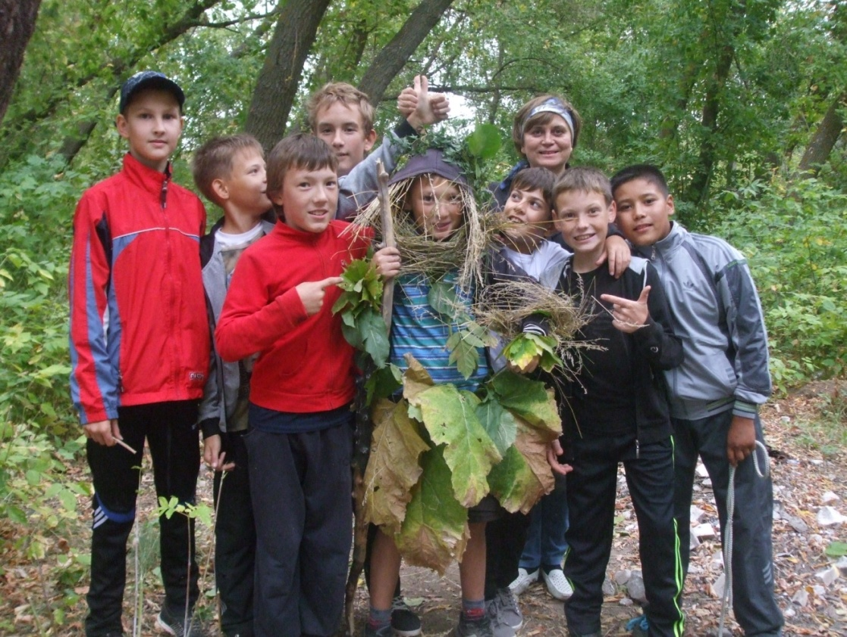

Slide 11
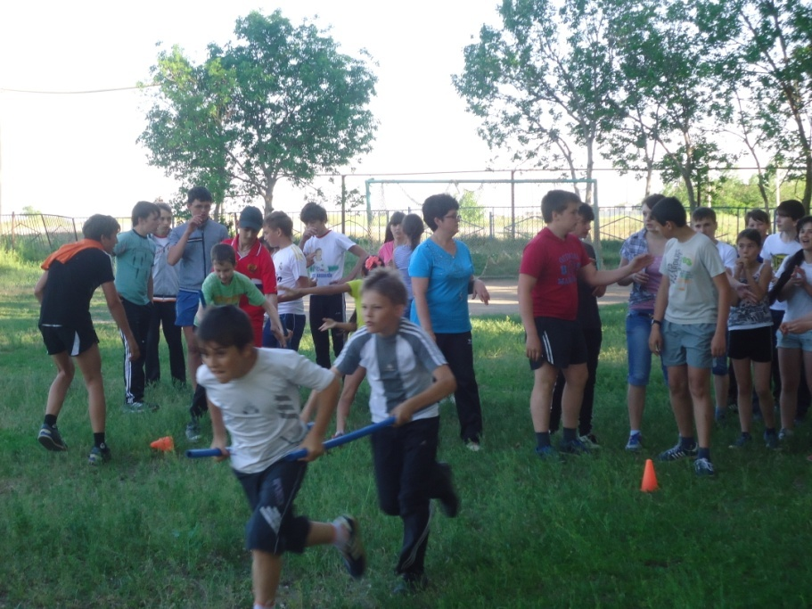
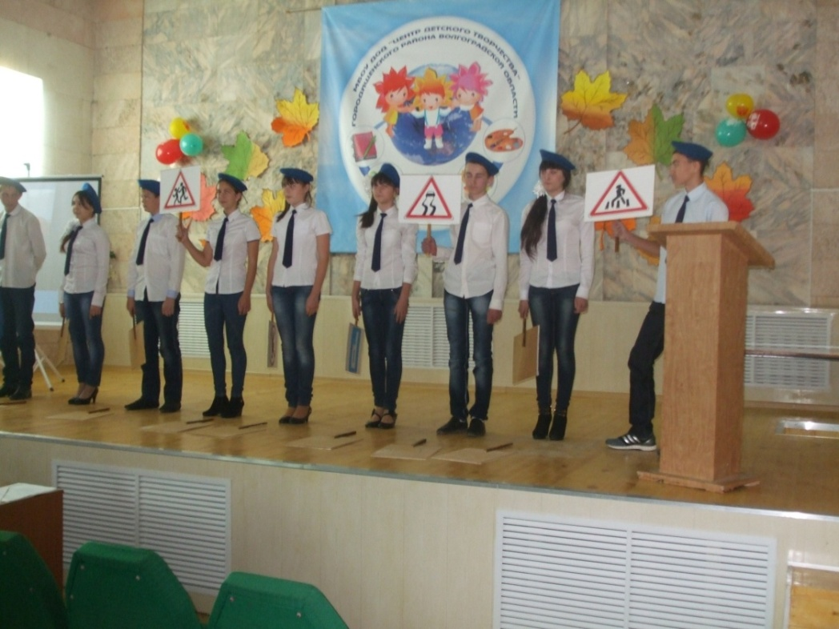
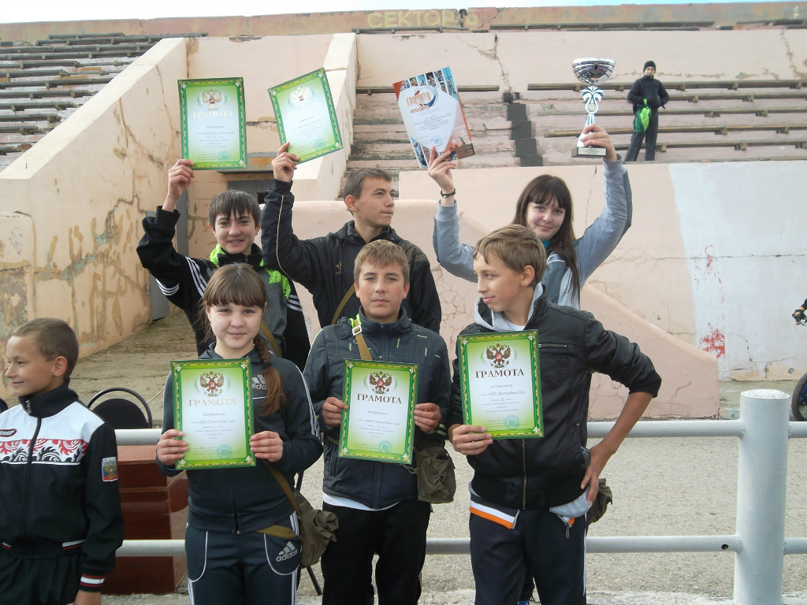
Спортивные соревнования, эстафеты,конкурсы,игры

Slide 12
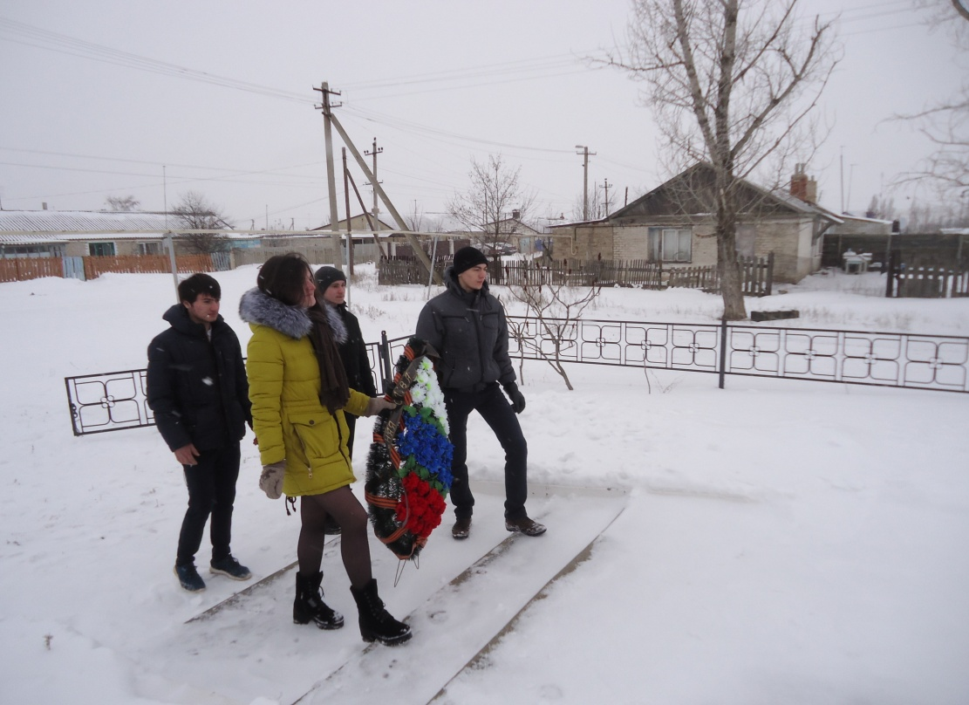
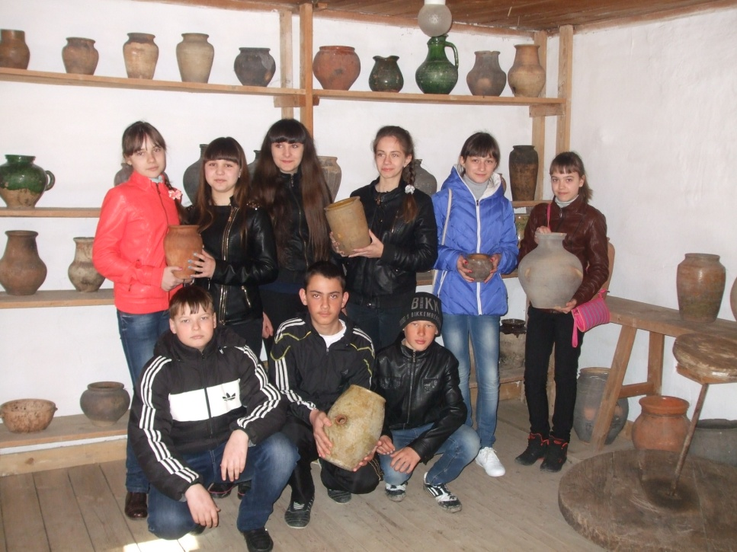
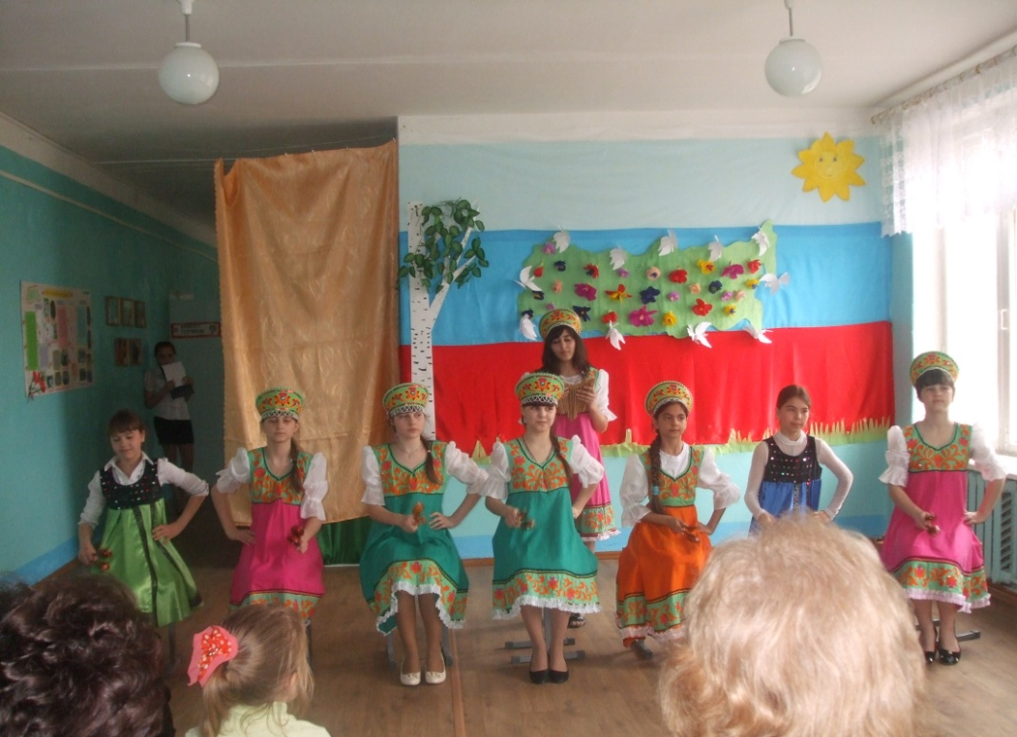
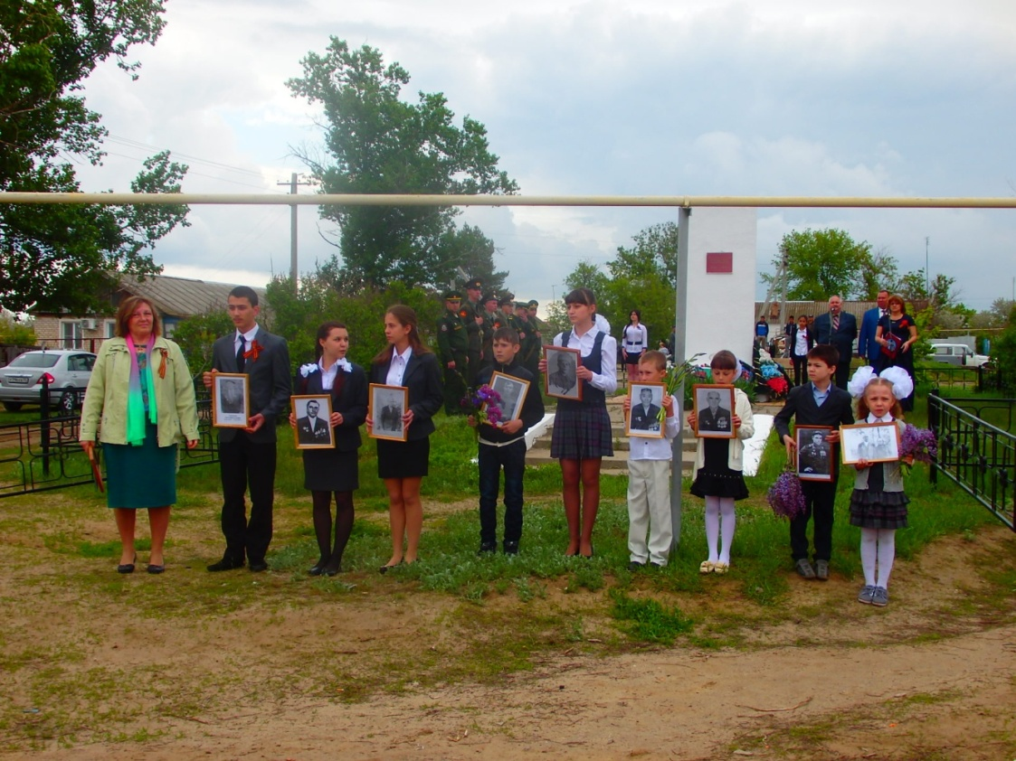

Slide 13
История школы имеет продолжение…
Сегодня школа остается родным домом для 74 ее учащихся.
Дружной семьей мы отмечаем все праздники и радостные события, вместе переживаем неурядицы и беды.
Идут года, но школа не стареет. Наоборот, с каждым годом она становится все более красивой и комфортной для своих учащихся. И каждый, кто еще учился и учится в ней, по праву может с гордостью произнести: «Это моя школа!»
А значит, история школы имеет продолжение …

